Slide 1

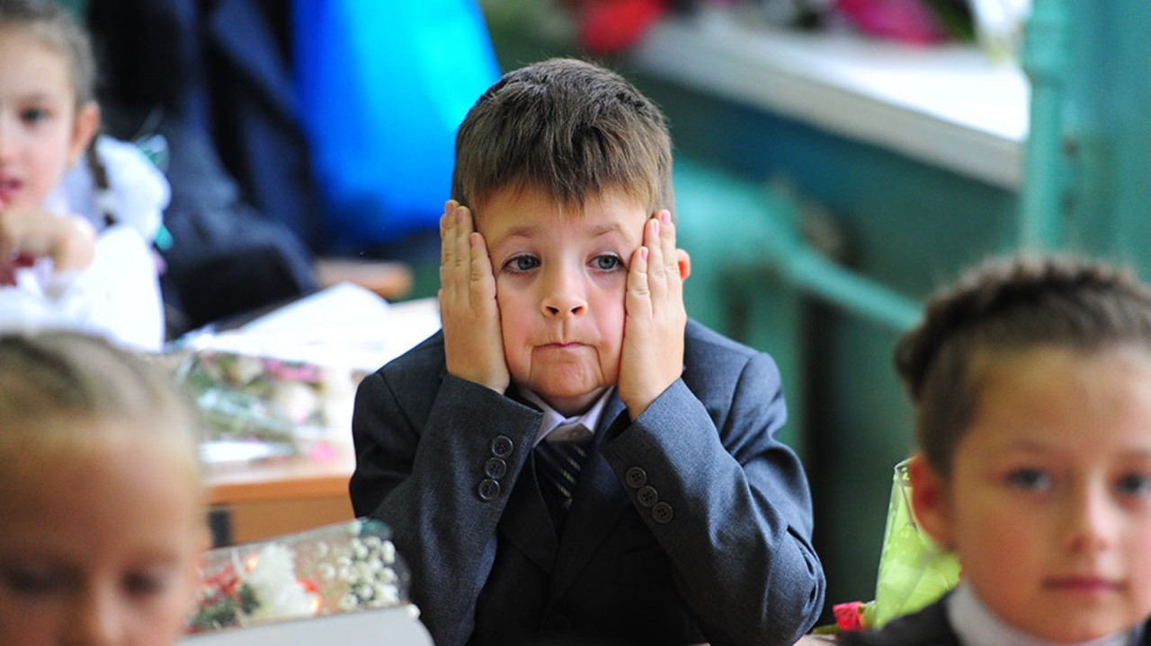
Будущий первоклассник- что он должен знать и уметь?

Slide 2


Современный ребенок, идущий в школу, должен быть подготовлен не хуже космонавта». Действительно ли это так?

Slide 3
Готовность ребенка к школе
Физиологическая
готовность:
Педагогическая
готовность:
Психологическая
готовность:
Физическое созревание организма;
Устойчивость к нагрузкам;
Гибкость в адаптации к новому режиму.
Знания об окружающем мире;
Умения и навыки.
Развитие познавательных процессов (внимания, памяти, мышления, воображения);
Развитие руки и развитие речи;
Созревание эмоционально-волевых процессов.

Slide 4
Неподготовленный ребёнок к школьному обучению:
не может сосредоточиться на уроке,
часто отвлекается,
не может включиться в общий режим работы класса,
проявляет мало инициативы,
тяготеет к шаблонным действиям и решениям,
у него возникают затруднения в общении с взрослыми и сверстниками по поводу учебных задач.

Slide 5
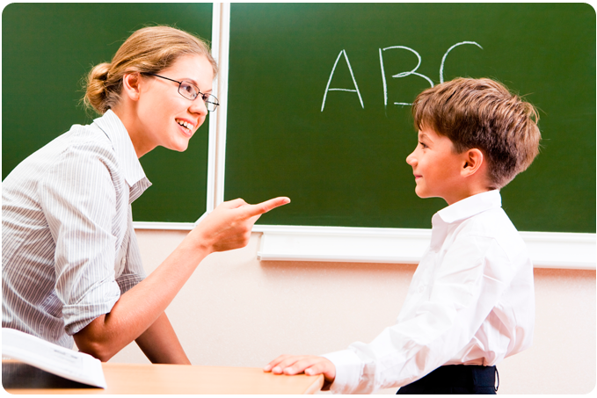
Наша с Вами обязанность – найти подход к маленькому взрослому, показать увлекательность обучения, привить любовь к труду, не нарушив целостности маленькой личности.

Slide 6
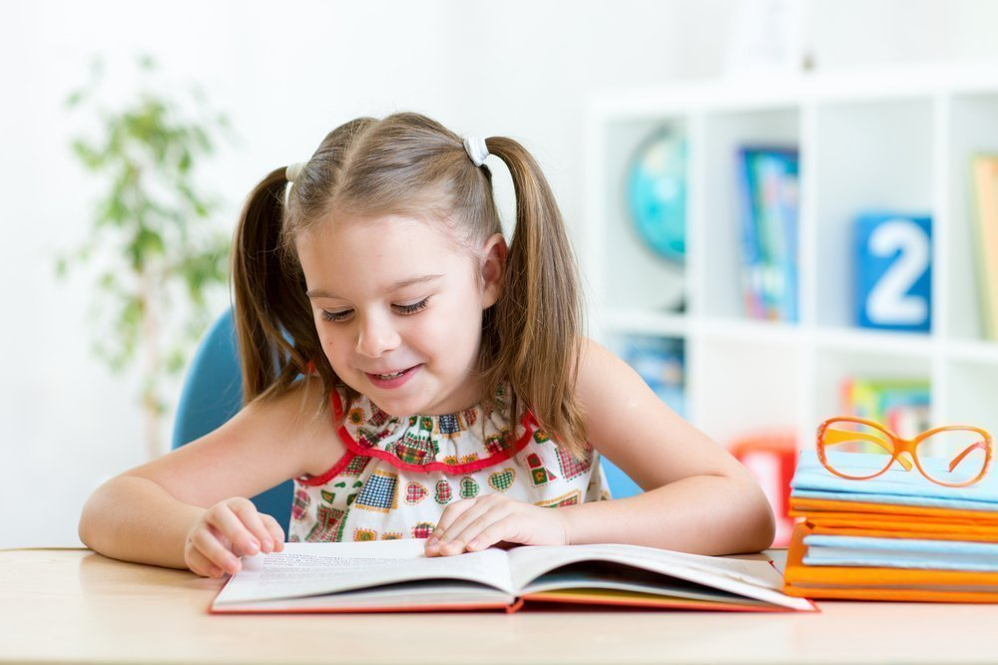
Условием успешной учебы является:
-Выработка у ребёнка умения преодолевать трудности.
-Важно приучить детей начатое дело доводить до конца.
-Далее нужно подготовить дошкольника к неизбежным трудностям в учении.
-Сознание преодолимости этих
трудностей помогает ребёнку
правильно отнестись к своим
возможным неудачам.

Slide 7
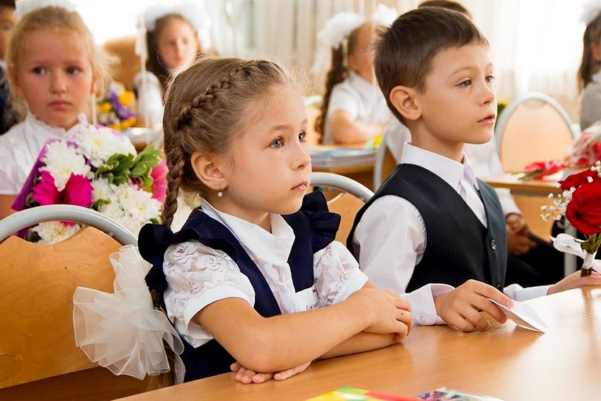
Рассмотрим стандартные требования, предъявляемые к первоклассникам в российских школах

Slide 8
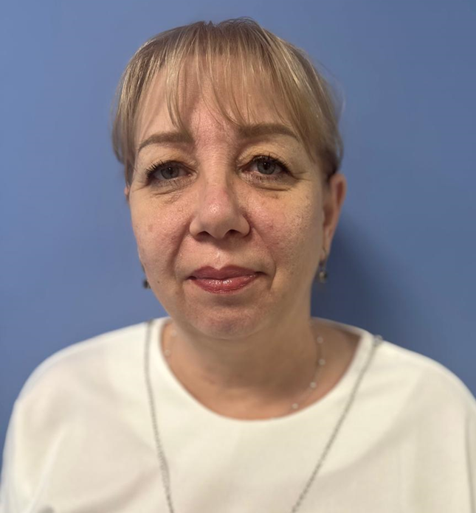
НАШИ ПЕДАГОГИ
ДЬЯКОВА НАДЕЖДА ВАСИЛЬЕВНА
Учитель начальных классов
Образование: высшее
Стаж работы: 22 года
Квалификационная категория:
воспитатель высшей категории

Slide 9
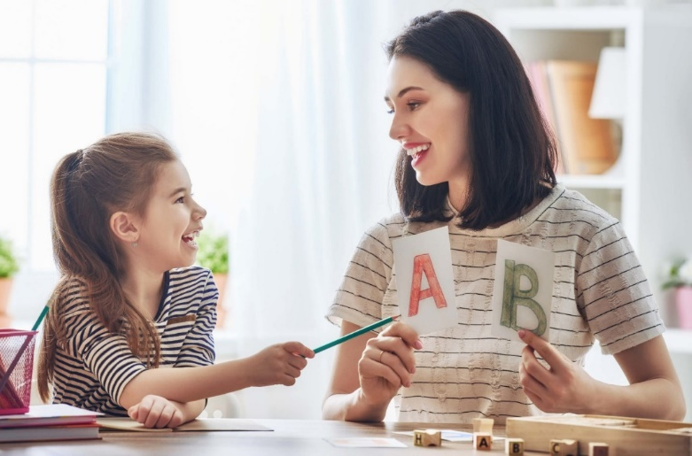
Развитие речи
Наиболее важные показатели — это развитие мышления
и речи.
В подготовке к школе более важным, чем навык чтения, является обучение ребенка пониманию прочитанного текста, анализу, умению отвечать на вопросы по тексту.
Очень полезно учить ребенка строить несложные рассуждения, выводы, используя слова: «потому, что»; «если, то»; «поэтому».
Надо учить ребят задавать вопросы.
Мышление всегда начинается с вопроса.
Нельзя заставить мысль работать,
если просто сказать «подумай».

Slide 10
Что ребенок должен уметь:
Заучивать наизусть и выразительно рассказывать небольшие стихотворения, отгадывать загадки
Сказать несколько предложений о заданном предмете
Называть группу предметов обобщающим словом (чашка, ложка, тарелка – это посуда)
Различать число предметов, живое и неживое, женский и мужской род
Определять место звука в слове (находится в начале, середине или конце слова)
Четко произносить все звуки, иметь хорошую артикуляцию

Slide 11
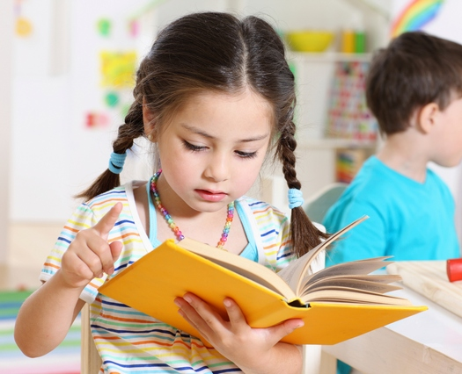
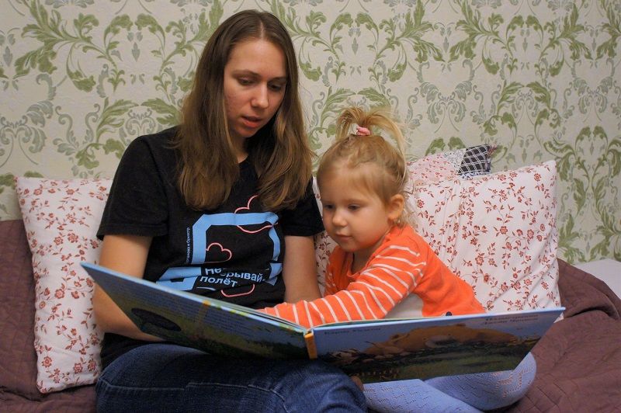
Важно и полезно читать вместе с ребенком и обсуждать прочитанное.
Совместное чтение — один из самых полезных инструментов развития ребенка.

Slide 12
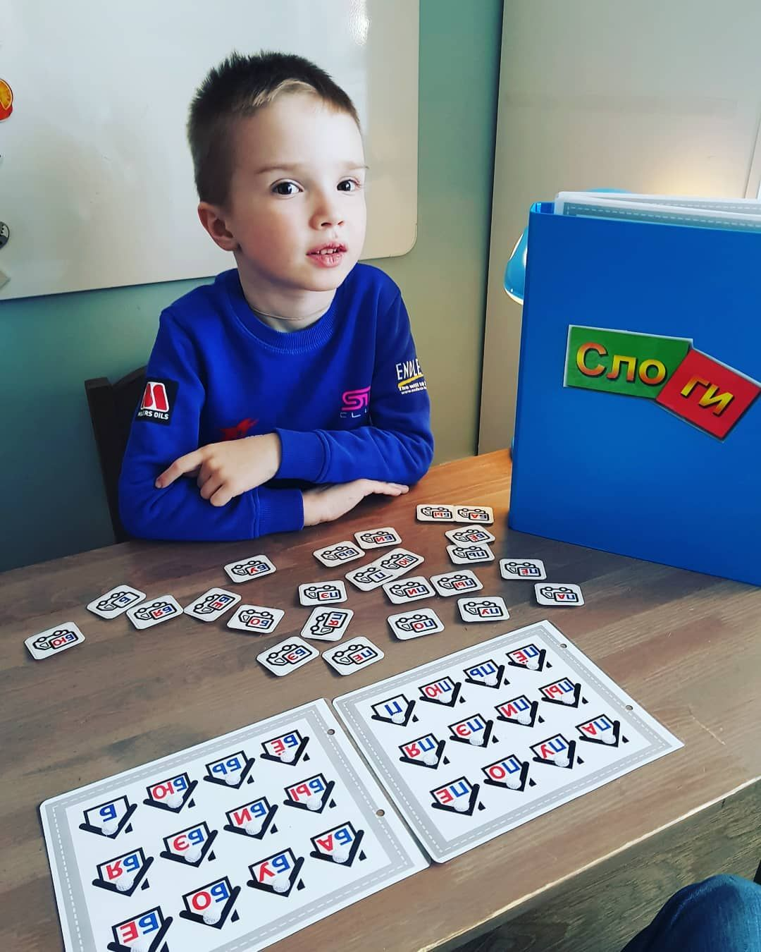
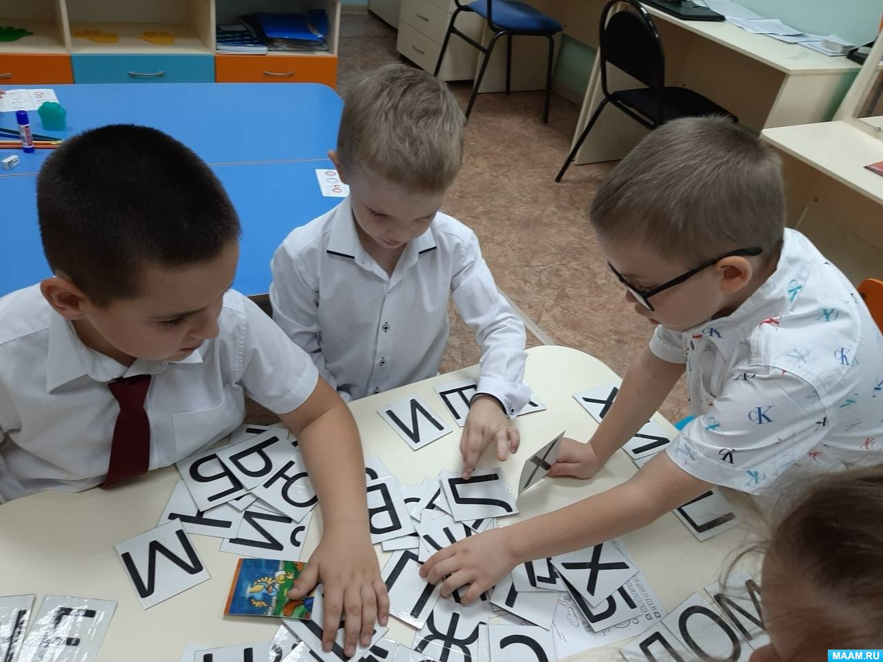
Играйте в слова: называйте слова на определенную букву или те, в которых она встречается, составляйте слова из заданных букв, разделяйте слова на слоги или звуки.

Slide 13
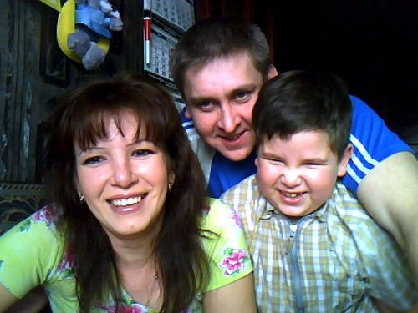
Ребёнок может легко выделить в слове заданный звук, назвать в слове все звуки по порядку.
Не путайте букву со звуком! (Звук мы слышим, букву пишем).
В тексте он так же может назвать количество предложений.
Он умеет отвечать на вопросы "кто", "что" и сам их задавать.
6-7-летний ребёнок способен расчленить речь на отдельные грамматические единицы.
Поощряйте его умение наблюдать,
сравнивать, исправлять, уточнять
свою речь.
Общайтесь с ним!

Slide 14
Подготовка к чтению
Чтение – одна из самых важных дисциплин. Чем лучше научится ребенок читать, тем легче ему будет учиться в школе.
Чтение является для ребёнка самым трудным мыслительным процессом. Потребность к чтению у ребёнка придется воспитывать. При освоении чтением очень полезны разного рода игровые книжки: объёмные, с окошечками, с игрушками, книжки-раскраски, в которых под большим рисунком размещён коротенький текст.
Берите для чтения только книжки яркие, с крупными буквами, где много картинок и, самое главное, яркий сюжет. Рассмотрев картинки, и прочитав подписи к ним, ребёнок обычно доволен тем, что он сам прочитал целую книгу.
Радуйтесь каждому прочитанному слову, не акцентируйте внимание на ошибках, постарайтесь их поправлять незаметно, а то и вовсе не поправляйте. Ему должно нравиться то, что он делает,- и тогда все пойдет само собой.

Slide 15
Упражнения для развития беглого чтения
Игра «Найди слово». Предложите ребенку отыскать определенное слово в небольшом незнакомом тексте. Причем сделать это нужно за определенное время (например, за одну минуту).
«Громко, тихо, про себя». Попросите ребенка читать то тише, то громче, то про себя. По вашим указаниям он должен как можно быстрее переключаться от одного вида чтения к другому. Следите, чтобы при этом не менялся темп чтения.
«Слоги на карточках». Напишите на карточках слоги таким образом, чтобы из них можно было составить слова. Попросите ребенка помочь потерявшимся слогам отыскать своих друзей и собраться в слова. Играйте в игру ежедневно, постепенно добавляя новые слоги.
«Гласные – согласные». Пусть ребенок за 30 секунд назовет или напишет как можно больше согласных букв, а затем гласных.
«Ответы на вопросы». Заготовьте несколько простых вопросов по тексту. Предложите ребенку найти ответы на эти вопросы во время прочтения текста.
«Чтение с помехами». Научите ребенка читать независимо от окружающей обстановки. Включайте ненадолго во время чтения музыку или телевизор. Добейтесь того, чтобы ребенок не обращая внимания на изменение звукового фона, продолжал читать.

Slide 16
Упражнения для развития беглого чтения
«Размер букв». Чтение текстов с разными шрифтами не должно быть проблемой для ребенка. Для этого ежедневно предлагайте ему самостоятельно печатать и читать буквы разного размера.
«Слова – перевертыши». Покажите ребенку слова, которые меняют смысл при прочтении их наоборот: «кот – ток», «воз – зов» и т.п. Объясните, что читать всегда нужно слева направо.
«Чтение сквозь зубы». Усложните привычное ежедневное чтение необычным веселым заданием: ребенок должен читать, не размыкая зубы. После прочтения текста, необходимо пересказать его.
«Пропустили букву». Напишите 5 – 10 знакомых ему слов, в каждом из которых пропустите по одной букве. Попросите будущего первоклассника вставить пропущенные буквы в слова.
«Похожие слова». Напишите несколько пар похожих по написанию, но различных по значению слов: «кот – кит», «рука – река», «дом – дым». Попросите ребенка прочитать пары и объяснить значение каждого слова.
«Чтение за минуту». Предлагайте ребенку ежедневно читать «на скорость» один и тот же текст. Обращайте внимание, что каждый день он читает все быстрее и четче, и за отведенную минуту продвигается все дальше. Для наглядности лучше использовать песочные часы.

Slide 17
Читайте детям!
              Очень важно читать ежедневно своему ребёнку.
              Во-первых, у ребёнка возникает потребность ежедневно получать информацию.
Во-вторых, усиливается эмоциональное восприятие ребёнком текста, так как он видит вашу мимику, выражение глаз, слышит ваш голос.
В-третьих , развивается внимание.
Помните! Лучшее понимание текста детьми достигается при быстром чтении, потому что ребёнок воспринимает информацию на уровне мысли. Ухудшается понимание текста при низкой скорости чтения.
Распространенная ошибка родителей заключается в том, что они часто заставляют ребенка читать сложный для его возраста текст.

Slide 18
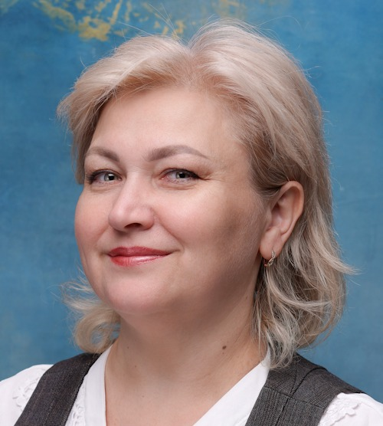
НАШИ ПЕДАГОГИ
КАЛАЕВА ЛЮДМИЛА ВЛАДИМИРОВНА
Учитель начальных классов
Образование: высшее
Стаж работы: 17 лет
Квалификационная категория: первая

Slide 19
Подготовка к математике
Познавательный интерес, быстрая реакция, нестандартное и логическое мышление будут формироваться у дошкольника, если регулярно проводить с ним математические занятия в игровой форме.
Математические занятия – это не однообразные примеры и задачки. Чтобы заинтересовать ребенка и разнообразить уроки математики, в работе с дошкольниками следует использовать такие виды заданий:
  счет предметов
  задачи с геометрическими фигурами
  логические игры (задачки)
  математические загадки
  головоломки
  графические диктанты

Slide 20
Порядковый счет
1. Знать цифры от 1 до 9. Понимать, чем цифра отличается от числа.
2. Считать по порядку и обратно в пределах 20-ти.
Уметь считать двойками, тройками, пятерками до 20-ти (десятками до 100).
3. Понимать, как образуется последующее число (прибавлением по единице).
4. Понимать расположение чисел на числовом луче (линейке): называть и показывать на числовом луче числа «между», «до» (предыдущее), «после» (последующее), «соседей» заданного числа.
Состав числа - знать состав чисел до 10-ти из единиц.
Арифметические действия
Уметь сравнивать две группы предметов двумя способами: соотнесением и пересчетом.

Slide 21
Решение задач
1. Уметь решать задачи как прямые («Надули три шара, а потом еще пять шаров. Сколько надутых шаров стало?), так и те, где по частям нужно определять целое («У меня были шары. Три улетели, осталось еще пять шаров. Сколько шаров у меня было?»).
2. Уметь по картинкам составлять задачи.
Геометрические навыки
1. Узнавать и называть основные геометрические фигуры и тела: круг, овал, треугольник, квадрат, прямоугольник, ромб, многоугольник, шар, куб.
2. Уметь соотносить предмет с его формой.
3. Уметь из частей составлять целое, например, собирать картинку, разрезанную на 4-5 частей, в том числе и разрезанную по диагоналям.

Slide 22
Логическое мышление
1. Уметь выделять лишнее.
2. Уметь находить и продолжать закономерность.
3. Уметь находить общие признаки, изменять один из признаков, группировать по признаку.
Ориентация
1. Уметь ориентироваться в пространстве и на листе бумаги: знать вверх-низ, право – лево.
2. Уметь писать графический диктант в тетради в клетку
Графические навыки
1. Уметь проводить карандашом по линейке прямую линию
2. Уметь оформлять задания в тетради в клетку по заданному образцу (рисовать по клеткам точки, палочки, дуги, картинки).

Slide 23
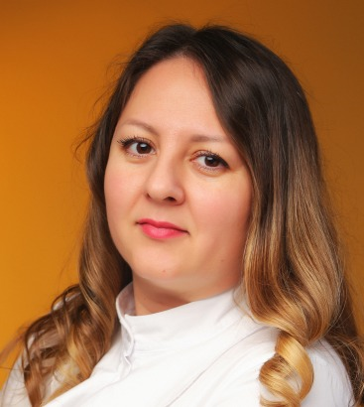
НАШИ ПЕДАГОГИ
КАДНИЧАНСКАЯ ТАИСИЯ НИКОЛАЕВНА
Учитель начальных классов
Образование: высшее
Стаж работы: 12 лет
Квалификационная категория: первая

Slide 24
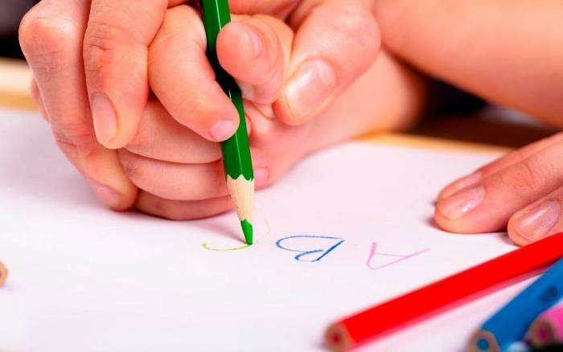
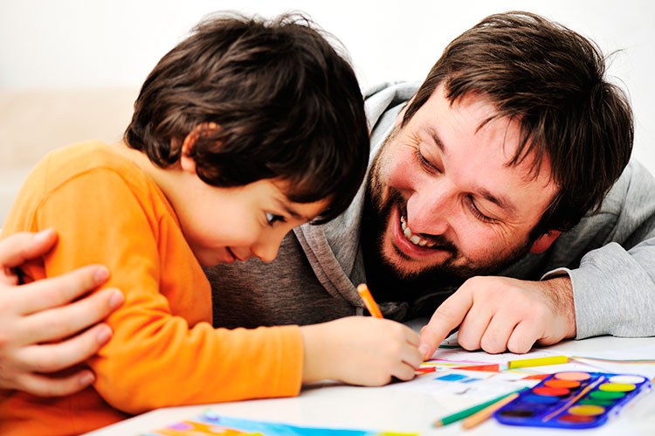
Подготовка к письму
Обязательно развивайте мелкую моторику руки, то есть – занятия на развитие ловкости кистей и пальчиков. Это необходимо как для развития умения писать, так и для развития речи (оба эти центра «сцеплены» в структуре детского мозга). То есть необходимо побольше рисовать, лепить, работать с конструктором, уметь манипулировать с мелкими предметами.

Slide 25
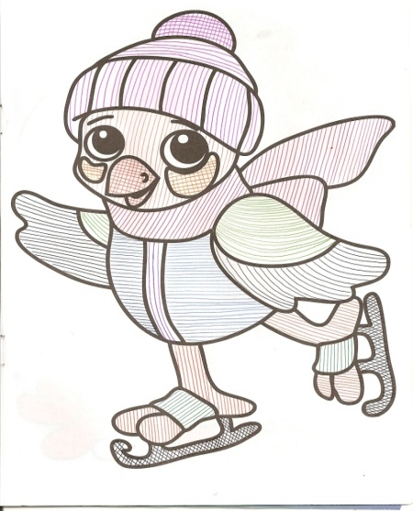
Родителям можно «подготовить руки ребёнка к письму», помочь правильно держать карандаш, ручку, развивать мелкую моторику.
Ручку ребёнок должен брать правильно и разогретыми пальцами.
Раскраски замените обведением по трафарету и штриховкой. Линия должна быть направлена сверху вниз, справа налево, слева направо, а если она кривая, то против часовой стрелки.
«Штриховка».
Начать выполнять любые упражнения, где необходимо заштриховать рисунок. Эти задания обязательны для отработки графических движений.

Slide 26
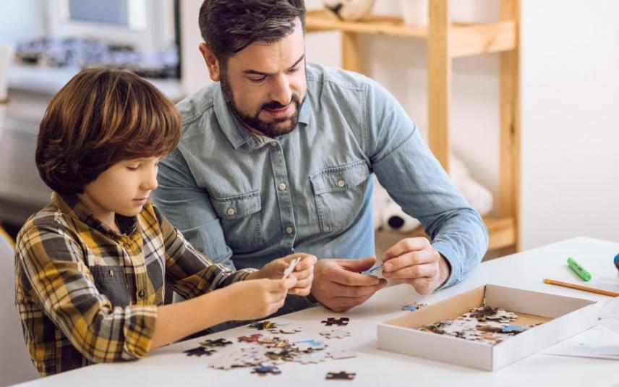
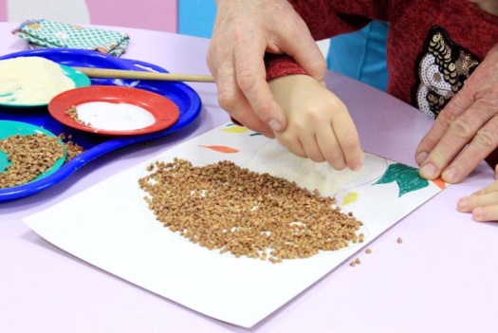
Обязательно нужно заниматься дома лепкой и рисованием, собирать пазлы, мозаики, создавать вместе украшения и поделки – благо, что пособий по развитию мелкой моторики сейчас существует большое количество.

Slide 27
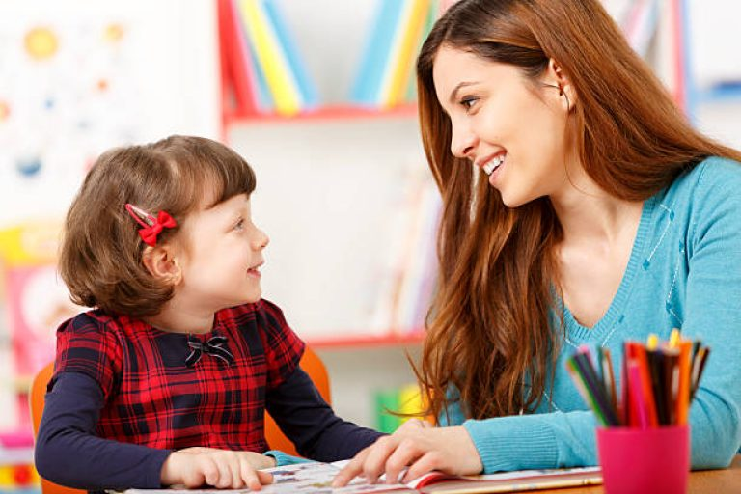

Нужно готовить каждого ребенка индивидуально. Но если не получается, то хороший учитель в любом случае научит вашего малыша читать, писать и сделает это профессионально.

Slide 28
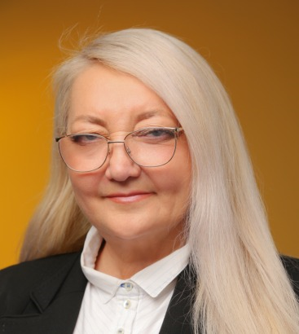
НАШИ ПЕДАГОГИ
МАЛЮТИНА
МАРГАРИТА
НИКОЛАЕВНА
Учитель начальных классов Образование: среднее профессиональное
Стаж работы: 35 лет
Квалификационная категория: высшая

Slide 29
Подготовка к окружающему миру
Ребёнок должен знать свое имя и фамилию, адрес,
имена членов семьи.
Знать времена года, названия месяцев, дней недели, уметь различать цвета.
Уметь пересчитывать группы предметов в пределах 10.
Уметь увеличивать или уменьшать группу предметов на
заданное количество (решение задач с группами предметов), уравнивать множество предметов.
Уметь сравнивать группы предметов - больше, меньше или равно.
Уметь объединять предметы в группы: мебель, транспорт, одежда, обувь, растения, животные и т. д.

Slide 30
Кроме всего перечисленного, ребенок должен обладать, несомненно, навыками общественной жизни, чувствовать себя уверенно, находясь вне дома.
Нужно уметь самостоятельно одеваться и раздеваться, переобуваться, завязывать шнурки, справляться с пуговицами и молниями на одежде, уметь пользоваться общественным туалетом.

Slide 31

Как изменится распорядок дня ребёнка-первоклассника?
Особенно тяжёлым для ребёнка будет первый месяц обучения. Это очень напряжённый период. Изменяется вся жизнь ребёнка: всё подчиняется учёбе, школе, школьным делам и заботам. Это не только новые условия жизни и деятельности ребёнка – это новые контакты, новые отношения, новые обязанности.
В школе объём нагрузок, связанных с длительной неподвижностью, сильно возрастает по сравнению с предшествующим периодом жизни ребёнка. Поэтому родители чаще всего берут отпуск, чтобы помочь ему освоиться с новым видом деятельности.
Первое время ребёнок будет забывать, что делал в школе. Не раздражайтесь, ведь он не только привыкает новому месту работы, но и получает огромный объём информации, который нередко не успевает перерабатывать. Постоянно интересуйтесь его делами в школе. Если ребёнок увидит, что вас интересует его учёба, то он постарается запомнить как можно больше и рассказать вам.
Обязательно проверяйте портфель ребёнка, помогайте ему наводить порядок в нём. Тренируйте самому вытащить с портфеля и положить обратно вещи.
Постарайтесь меньше его ругать, а больше помогать.

Slide 32

Общие вопросы

Slide 33
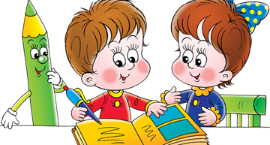
Какие требования предъявит учитель к вашему ребёнку (как и ко всем)?
Ребёнку надо внимательно слушать учителя на уроке и всё запоминать. Если он что-то хочет спросить, то должен поднять руку. Нельзя кричать с места, вставать без разрешения учителя и выходить из класса. Ребёнку следует помнить, что учитель даёт задание всему классу и не может ещё раз повторять только ему. Ваш ребёнок будет постоянно испытывать дискомфорт оттого, что в классе для учителя все дети равны и он один из них. Научите ребёнка слушать и слышать вас, выполнять ваши просьбы. Таким образом вы будете учить его работать в коллективе своих сверстников, слушать, когда говорят всему классу, и выполнять задания вместе со всеми, учиться вместе со всеми. И ни в коем случае не привлекать к себе внимание плохим поведением.
Развитие коммуникативности – умения общаться со взрослыми и сверстниками – является одним из необходимых условий успешной учебной деятельности.

Slide 34





Учебники
Учебники выдаются школьникам из библиотечного фонда школы

Slide 35
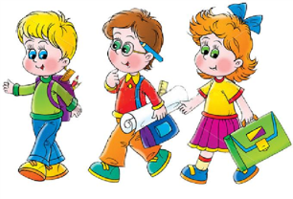
Как организуется досуг обучающихся после уроков?
  В школе имеются кружки, спортивные секции, другие виды развивающей деятельности (бесплатные)
  Отделение дополнительного образования детей (ОДОД).
  Внеурочная деятельность (проводится классным руководителем и учителями-предметниками).

Slide 36

Существуют ли особенности в режиме дня первоклассников?
Безусловно, у первоклассников должен быть особый режим дня.
Уроки длятся 35 минут, в середине каждого урока проводятся 1-2 физкультурные минутки.
Первое время в расписании первоклассников всего 3 урока, чтобы им легче было привыкать к новому виду деятельности - учебной.

Slide 37

ПАМЯТКА ДЛЯ РОДИТЕЛЕЙ
  Правило 1.
Никогда не отправляйте ребенка одновременно в первый класс и какую-то секцию или кружок. Само начало школьной жизни считается тяжелым стрессом для 6–7-летних детей.
Если малыш не будет иметь возможности гулять, отдыхать, делать уроки без спешки, у него могут возникнуть проблемы со здоровьем, может начаться невроз.
Поэтому, если занятия музыкой и спортом кажутся вам необходимой частью воспитания вашего ребенка, начните водить его туда за год до начала учебы или со второго класса.

Slide 38

Правило 2.
Помните, что ребенок может концентрировать внимание не более 10–15 минут. Поэтому, когда вы будете делать с ним уроки, через каждые 10–15 минут необходимо прерываться и обязательно давать малышу физическую разрядку.
Можете просто попросить его попрыгать на месте 10 раз, побегать или потанцевать под музыку несколько минут. Начинать выполнение домашних заданий лучше с письма. Можно чередовать письменные задания с устными. Общая длительность занятий не должна превышать одного часа.
Notes:
38

Slide 39
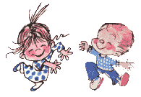
Правило 3.
Компьютер, телевизор и любые занятия, требующие большой зрительной нагрузки, должны продолжаться не более часа в день — так считают врачи-офтальмологи и невропатологи во всех странах мира.

Slide 40
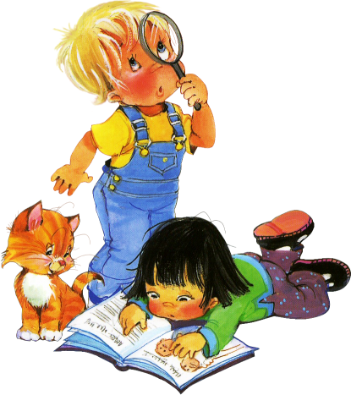
Правило 5.
Больше всего на свете в течение первого года учебы ваш малыш нуждается в поддержке. Он не только формирует свои отношения с одноклассниками и учителями, но и впервые понимает, что с ним самим кто-то хочет дружить, а кто-то — нет. Именно в это время у малыша складывается свой собственный взгляд на себя. И если вы хотите, чтобы из него вырос спокойный и уверенный в себе человек, обязательно хвалите его. Поддерживайте, не ругайте за двойки и грязь в тетради. Все это мелочи по сравнению с тем, что от бесконечных упреков и наказаний ваш ребенок потеряет веру в себя.

Slide 41

Несколько коротких правил
Показывайте ребенку, что его любят таким, каков он есть, а не его достижения.
Нельзя никогда (даже в сердцах) говорить ребенку, что он хуже других.
Следует по возможности честно и терпеливо отвечать на любые вопросы ребенка.
Старайтесь каждый день находить время, чтобы побыть наедине со своим ребенком.

Slide 42
Учите ребенка свободно и непринужденно общаться не только со своими сверстниками, но и со взрослыми.
Не стесняйтесь подчеркивать, что вы им гордитесь.
Будьте честны в оценках своих чувств к ребенку.
Всегда говорите ребенку правду, даже когда вам это невыгодно.
Оценивайте только поступки, а не самого ребенка.

Slide 43

Не добивайтесь успеха силой. Принуждение есть худший вариант нравственного воспитания. Принуждение в семье создает атмосферу разрушения личности ребенка.
Признавайте права ребенка на ошибки.
Думайте о детском банке счастливых воспоминаний.
Ребенок относится к себе так, как относятся к нему взрослые.
И вообще, хоть иногда ставьте себя на место своего ребенка, и тогда будет понятнее, как вести себя с ним.

Slide 44

Прием в 1 классы
1 ЭТАП
Сроки подачи заявлений: 01.04.2025-30.06.2025
для детей, имеющих первочередное (федеральные льготы) или преимущественное право (региональные льготы) приёма;
для детей, проживающих на закрепленной территории микрорайона.

Slide 45
Микрорайон первичного учёта
Туристская улица, дом 28, корпус 1
Туристская улица, дом 28, корпус 3 1
Туристская улица, дом 30, корпус 1
Туристская улица, дом 30, корпус 2
Оптиков улица, дом 45, корпус 1
Оптиков улица, дом 45, корпус 2
Лыжный переулок, дом 4, корпус 1
Лыжный переулок, дом 4, корпус 3
Лыжный переулок, дом 8, корпус1
Мебельная улица, дом 45,корпус 2
Шуваловский проспект, дом 86,корпус1

Slide 46
ЗАЯВЛЕНИЕ о приёме на обучение В 1-й КЛАСС подаются одним из следующих способов:
В электронном виде через Портал «Государственные и муниципальные услуги в Санкт-Петербурге», Единый портал Госуслуг.
В структурные подразделения «Многофункциональный центр предоставления государственных и муниципальных услуг» (далее – МФЦ). Заявление заполняется специалистами МФЦ (любое МФЦ города)
Лично в общеобразовательную организацию
Через операторов почтовой связи общего пользования заказным письмом с уведомлением о вручении (Почта России)
ВСЕ СПОСОБЫ ПРЕДОСТАВЛЕНИЯ УСЛУГИ ЗАЯВИТЕЛЮ РАВНОЗНАЧНЫ
ОДНО ЗАЯВЛЕНИЕ = ОДНА ШКОЛА
КОЛИЧЕСТВО ЗАЯВЛЕНИЙ НЕОГРАНИЧЕНО

Slide 47
Прием в 1 классы
1. ЗАПОЛНЕНИЕ ФОРМЫ ЗАЯВЛЕНИЯ И ЕГО НАПРАВЛЕНИЕ
01.04.2025- начало приема заявлений в 1классы
19.05.2025 – начало направления приглашений родителям
2.Предоставление оригиналов документов в образовательное учреждение
Оригиналы документов предоставляются лично родителем(законным представителем ребенка)
3.Принятие решения о зачислении ребенка:
30.06.2025- окончание первого этапа приема в первые классы
01.07,02.07,03.07.2025 – издание приказов о зачислении
Отказы направляются в течение 3 рабочих дней после издания приказа о зачислении на 1 этапе

Slide 48

Спасибо за внимание)

